Slide 1
2025.10.03
Heap Basics
가디언 시스템 보안 & 취약점 분석 세미나 4.2
Guardian 2025

Slide 2
Disclamer
Regarding source code.
glibc 2.27 기준 (ubuntu 18.04)
이후 2.35까지 다룰 예정
소스코드는 아래에서 확인할 수 있다.
https://elixir.bootlin.com/glibc/glibc-2.27/source/
https://elixir.bootlin.com/glibc/glibc-2.27/source/malloc/malloc.c
version이 높을수록 제약이 많아진다.

Slide 3
Disclamer
Useful Resources
How2Heap
Lazenca.net
https://github.com/shellphish/how2heap
https://www.lazenca.net/display/TEC/02.Heap+Exploitation

Slide 4
Disclamer
Important!
glibc 소스코드를 참조할 것
직접 코드를 읽으며 이해해야 한다

Slide 5
I
Basic Concepts
Glibc 2.27

Slide 6
2.5cm-2.5cm 떨어진 제목 36px
제목 하단의 부제목 18px
3.5cm 떨어진 내용 1 32px
좌측으로 0.5cm 떨어진 내용 하단의 설명 18px
3.5cm 떨어진 내용 2 32px
좌측으로 0.5cm 떨어진 내용 하단의 설명 18px
3.5cm 떨어진 내용 3 32px
좌측으로 0.5cm 떨어진 내용 하단의 설명 18px
1cm-1cm 떨어진 주석 12px
1cm-1cm 떨어진 주석 12px

Slide 7
Malloc
결국 syscall의 wrapper
malloc은 최종적으로 mmap, brk 실행
mmap = 큰 메모리 영역용, brk = 작은 메모리 영역용
너무 느리다
좌측으로 0.5cm 떨어진 내용 하단의 설명 18px
여러 cache 도입 → 속도 향상, 안정성
tcachebin, fastbin, unsortedbin, small/largebin
window에선 다른 syscall, 다른 libc → 다른 동작

Slide 8
Basic Heap
glibc
메모리 할당의 단위: Chunk
큰 Chunk를 잘라서 malloc으로 할당
정확한 정의는 곧 설명
Notes:
기본적으로 glibc는 fast-fit 알고리즘을 사용

Slide 9
Basic Heap
glibc
0x10 정렬
청크의 마지막 주소는 0으로 끝나야한다.
Fast fit algorithm
LIFO 구조
Notes:
기본적으로 glibc는 fast-fit 알고리즘을 사용

Slide 10
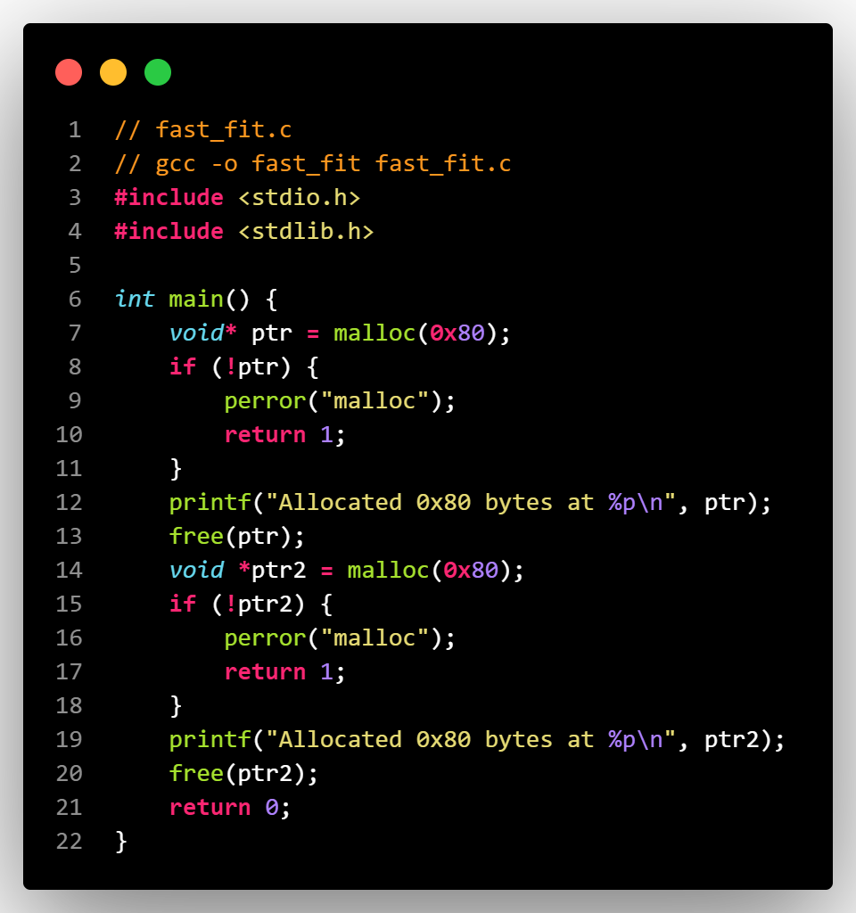
Basic Heap
glibc
Notes:
기본적으로 glibc는 fast-fit 알고리즘을 사용

Slide 11
Basic Heap
glibc
Allocated 0x80 bytes at 0x55e46aff42a0
Allocated 0x80 bytes at 0x55e46aff42a0
보통 0x55… 꼴
Notes:
기본적으로 glibc는 fast-fit 알고리즘을 사용

Slide 12
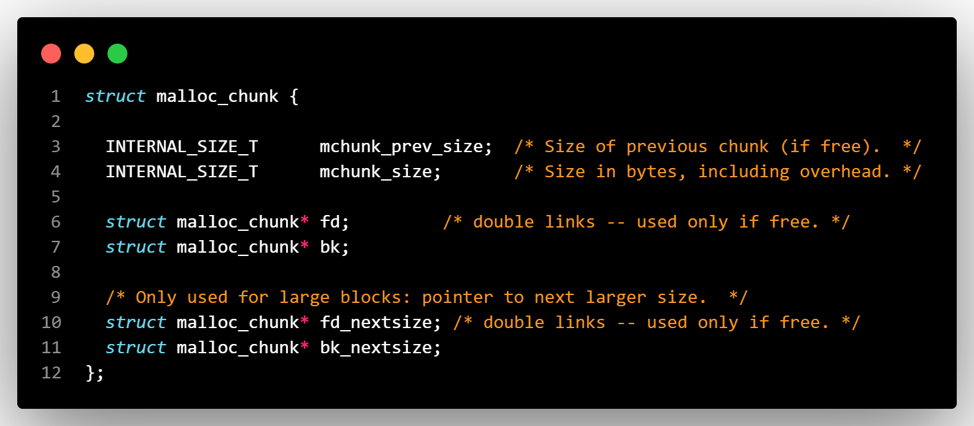
Chunk
glibc 2.27

Slide 13
Chunk
glibc 2.27
0x00 | mchunk_prev_size | mchunk_size
0x10 | fd | bk
0x20 | fd_nextsize | bk_nextsize
metadata 외 부분은 free 되었을 때만 존재
위 도식은 free된 청크를 나타냄
어느 bin에 위치하냐에 따라 각 항목의 쓰임 상이

Slide 14
Caching
Heap
매번 syscall로 메모리 할당은 무거움
tcachebin
tcachebin > fastbin > unsortedbin > small/largebin 순으로 찾는다.

Slide 15
Tcachebin
heap
크기별로 저장
Single-linked list 기반
Default 크기는 7
Fastbin으로 넘어가기 위해선 7개의 entries를 채우면 된다.
2.27는 tacahe에 대한 보안이 매우 약하다.
Notes:
Note: glibc는 malloc 초반에 tcachebin을 담을 공간을 할당한다.
0x290크기

Slide 16
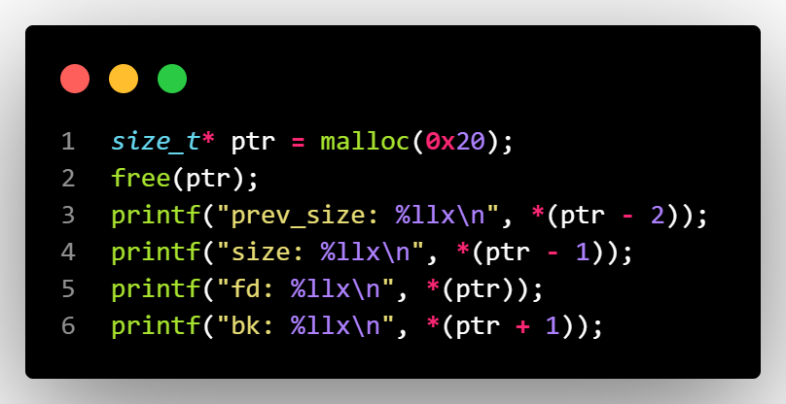
Chunk
glibc 2.27 - tcachebin
prev_size: 0x0
size: 0x31
fd: 0x0
bk: 0x8047730b86034d65
Size가 0x30이 아닌 이유는 flag 비트 때문
여기서 bk는 garbage 값이다.
Notes:
tcache설명 간단하게만. 나중에 더 얘기

Slide 17
Chunk
glibc 2.27 - tcachebin
prev_size: 0x0
size: 0x31
fd: 0x0
bk: 0x8047730b86034d65
tcache에서는 fd를
next entry를 저장하는데 사용
Size가 0x30이 아닌 이유는 flag 비트 때문
여기서 bk는 garbage 값이다.
Notes:
tcache설명 간단하게만. 나중에 더 얘기

Slide 18
Tcachebin
Free
0xA0 | user_data
0x90
0x80 | mchunk_prev_size | 0x30
0x70 | user_data
0x60 | mchunk_prev_size | 0x20
0x50 | user_data
0x40
0x30 | mchunk_prev_size | 0x30
tcachebin
0x20 | 0x0
0x30 | 0x0
… | …
0x20 | user_data
0x10
0x00 | mchunk_prev_size | 0x30
heap_base
편의상 size는 flag 없이 표기함

Slide 19
Tcachebin
Free
0xA0 | user_data
0x90
0x80 | mchunk_prev_size | 0x30
free(p1);
0x70 | user_data
0x60 | mchunk_prev_size | 0x20
0x50 | user_data
0x40
0x30 | mchunk_prev_size | 0x30
tcachebin
0x20 | 0x0
0x30 | heap_base+0x10
… | …
0x20
0x10 | 0x0 | -
0x00 | mchunk_prev_size | 0x31
heap_base

Slide 20
Tcachebin
Free
0xA0 | user_data
0x90
0x80 | mchunk_prev_size | 0x30
free(p1);
free(p2);
0x70 | user_data
0x60 | mchunk_prev_size | 0x20
0x50
0x40 | heap_base+0x10 | -
0x30 | mchunk_prev_size | 0x30
tcachebin
0x20 | 0x0
0x30 | heap_base+0x40
… | …
0x20
0x10 | 0x0 | -
0x00 | mchunk_prev_size | 0x31
heap_base

Slide 21
Tcachebin
Free
0xA0 | user_data
0x90
0x80 | mchunk_prev_size | 0x30
free(p1);
free(p2);
free(p3);
0x70 | 0x0
0x60 | mchunk_prev_size | 0x20
0x50
0x40 | heap_base+0x10 | -
0x30 | mchunk_prev_size | 0x30
tcachebin
0x20 | heap_base+0x70
0x30 | heap_base+0x10
… | …
0x20
0x10 | 0x0 | -
0x00 | mchunk_prev_size | 0x31
heap_base

Slide 22
Tcachebin
Free
0xA0
0x90 | heap_base+0x40 | -
0x80 | mchunk_prev_size | 0x30
free(p1);
free(p2);
free(p3);
free(p4);
0x70 | 0x0 | -
0x60 | mchunk_prev_size | 0x20
0x50
0x40 | heap_base+0x10 | -
0x30 | mchunk_prev_size | 0x30
tcachebin
0x20 | heap_base+0x70
0x30 | heap_base+0x90
… | …
0x20
0x10 | 0x0 | -
0x00 | mchunk_prev_size | 0x31
heap_base

Slide 23
Tcachebin
Reallocation
Free한 후 동일한 크기 할당
tcachebin을 찾는다
size를 tcachebin idx로 변환

Slide 24
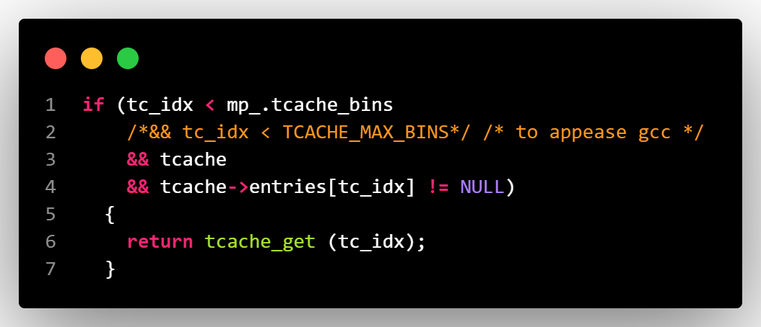
Tcachebin
Reallocation
Tcachebin의 존재와 해당 엔트리의 존재만 확인
libc 2.35부터는 entry 개수도 확인

Slide 25
Tcachebin
libc 2.35부터는 entry 개수도 확인
Malloc
0xA0
0x90 | heap_base+0x40 | -
0x80 | mchunk_prev_size | 0x30
0x70 | 0x0 | -
0x60 | mchunk_prev_size | 0x20
0x50
0x40 | heap_base+0x10 | -
0x30 | mchunk_prev_size | 0x30
tcachebin
0x20 | heap_base+0x70
0x30 | heap_base+0x90
… | …
0x20
0x10 | 0x0 | -
0x00 | mchunk_prev_size | 0x31
heap_base

Slide 26
Tcachebin
heap_base+0x40은 여전히 남아있다.
Malloc
0xA0
0x90 | heap_base+0x40 | -
0x80 | mchunk_prev_size | 0x30
malloc(0x30);
→ heap_base+0x90
0x70 | 0x0 | -
0x60 | mchunk_prev_size | 0x20
0x50
0x40 | heap_base+0x10 | -
0x30 | mchunk_prev_size | 0x30
tcachebin
0x20 | heap_base+0x70
0x30 | heap_base+0x40
… | …
0x20
0x10 | 0x0 | -
0x00 | mchunk_prev_size | 0x31
heap_base

Slide 27
II
Tcache posioning
Glibc 2.27

Slide 28
Tcache poisoning
concept
3.5cm 떨어진 내용 1 32px
좌측으로 0.5cm 떨어진 내용 하단의 설명 18px
3.5cm 떨어진 내용 2 32px
좌측으로 0.5cm 떨어진 내용 하단의 설명 18px
3.5cm 떨어진 내용 3 32px
좌측으로 0.5cm 떨어진 내용 하단의 설명 18px
1cm-1cm 떨어진 주석 12px
1cm-1cm 떨어진 주석 12px

Slide 29
Tcache poisoning
concept
3.5cm 떨어진 내용 1 32px
좌측으로 0.5cm 떨어진 내용 하단의 설명 18px
3.5cm 떨어진 내용 2 32px
좌측으로 0.5cm 떨어진 내용 하단의 설명 18px
3.5cm 떨어진 내용 3 32px
좌측으로 0.5cm 떨어진 내용 하단의 설명 18px
1cm-1cm 떨어진 주석 12px
1cm-1cm 떨어진 주석 12px

Slide 30
2.5cm-2.5cm 떨어진 제목 36px
제목 하단의 부제목 18px
3.5cm 떨어진 내용 1 32px
좌측으로 0.5cm 떨어진 내용 하단의 설명 18px
3.5cm 떨어진 내용 2 32px
좌측으로 0.5cm 떨어진 내용 하단의 설명 18px
3.5cm 떨어진 내용 3 32px
좌측으로 0.5cm 떨어진 내용 하단의 설명 18px
1cm-1cm 떨어진 주석 12px
1cm-1cm 떨어진 주석 12px

Slide 31
2.5cm-2.5cm 떨어진 제목 36px
제목 하단의 부제목 18px
3.5cm 떨어진 내용 1 32px
좌측으로 0.5cm 떨어진 내용 하단의 설명 18px
3.5cm 떨어진 내용 2 32px
좌측으로 0.5cm 떨어진 내용 하단의 설명 18px
3.5cm 떨어진 내용 3 32px
좌측으로 0.5cm 떨어진 내용 하단의 설명 18px
1cm-1cm 떨어진 주석 12px
1cm-1cm 떨어진 주석 12px

Slide 32
2.5cm-2.5cm 떨어진 제목 36px
제목 하단의 부제목 18px
3.5cm 떨어진 내용 1 32px
좌측으로 0.5cm 떨어진 내용 하단의 설명 18px
3.5cm 떨어진 내용 2 32px
좌측으로 0.5cm 떨어진 내용 하단의 설명 18px
3.5cm 떨어진 내용 3 32px
좌측으로 0.5cm 떨어진 내용 하단의 설명 18px
1cm-1cm 떨어진 주석 12px
1cm-1cm 떨어진 주석 12px

Slide 33
2.5cm-2.5cm 떨어진 제목 36px
제목 하단의 부제목 18px
3.5cm 떨어진 내용 1 32px
좌측으로 0.5cm 떨어진 내용 하단의 설명 18px
3.5cm 떨어진 내용 2 32px
좌측으로 0.5cm 떨어진 내용 하단의 설명 18px
3.5cm 떨어진 내용 3 32px
좌측으로 0.5cm 떨어진 내용 하단의 설명 18px
1cm-1cm 떨어진 주석 12px
1cm-1cm 떨어진 주석 12px

Slide 34
II
Tcachebins
Glibc 2.27

Slide 35
2.5cm-2.5cm 떨어진 제목 36px
제목 하단의 부제목 18px
3.5cm 떨어진 내용 1 32px
좌측으로 0.5cm 떨어진 내용 하단의 설명 18px
3.5cm 떨어진 내용 2 32px
좌측으로 0.5cm 떨어진 내용 하단의 설명 18px
3.5cm 떨어진 내용 3 32px
좌측으로 0.5cm 떨어진 내용 하단의 설명 18px
1cm-1cm 떨어진 주석 12px
1cm-1cm 떨어진 주석 12px

Slide 36
III
Fastbin
Glibc 2.27

Slide 37
2.5cm-2.5cm 떨어진 제목 36px
제목 하단의 부제목 18px
3.5cm 떨어진 내용 1 32px
좌측으로 0.5cm 떨어진 내용 하단의 설명 18px
3.5cm 떨어진 내용 2 32px
좌측으로 0.5cm 떨어진 내용 하단의 설명 18px
3.5cm 떨어진 내용 3 32px
좌측으로 0.5cm 떨어진 내용 하단의 설명 18px
1cm-1cm 떨어진 주석 12px
1cm-1cm 떨어진 주석 12px

Slide 38
2.5cm-3.5cm 떨어진 제목 36px
제목 하단의 부제목 18px
3.5cm 떨어진 내용 1 32px
Git init
Git status
Git add text.txt
Git add .
Git commit
Ctrl+C
Git commit -m “genesis”
Git log
Git log --oneline
Git add .
Git reset .
Git commit -m “add README”
Git log --oneline -n 3
Git commit –a –m “hello”
1cm-1cm 떨어진 주석 12px
1cm-1cm 떨어진 주석 12px

Slide 39
UML
UML
UML
Some function call
Another function call
Utility function
Some data path
Some unimportant function
retq

Slide 40
2025.10.03
Q&A
질문이 있다면 하십시오
Guardian 2025

